Slide 1

Final Competition
RecysBasic
6조 (김종완, 김지완, 박언선, 신현규, 정병원)
‘24. 07. 04

Slide 2


Content
1. Commerce Purchase Behavior Prediction
2. EDA
3. Feature Engineering
4. Modeling
5. Conclusion

Slide 3
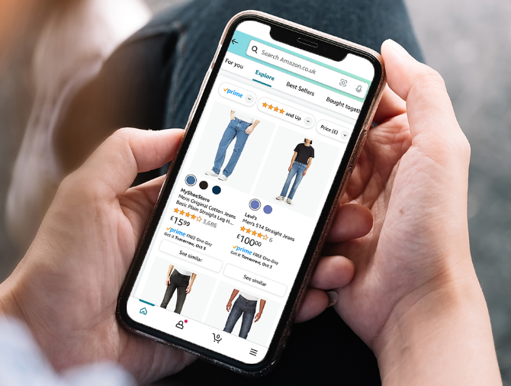
1. Commerce Purchase Behavior Prediction
□ 목표 : 사용자 쇼핑 패턴을 분석하여 미래에 사용자가 구매할 상품을 추천
□ 데이터:
- Train : 온라인 쇼핑몰 8,350,311건
(‘19. 11. 01 ~ ‘20. 02. 29, 4개월간)
- Test : 6,382,570건 (open 50% + hidden 50%)
(‘20. 03. 01 ~ 03. 07, 7일간)
□ 평가 지표 : nDCG@10
- 랭킹기반 추천시스템에 주로 쓰이는 평가 지표
- train 데이터의 모든 유저 638,257 명에서 10개의 중복 없는 item을 추천
- 관련성이 높은 결과가 상위권에 노출되어야 하지만 본 대회에서는 실제 구매 여부로 판단

Slide 4
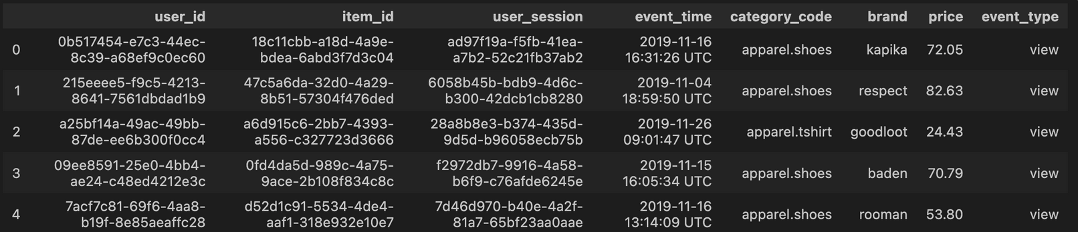
1. Commerce Purchase Behavior Prediction

Slide 5
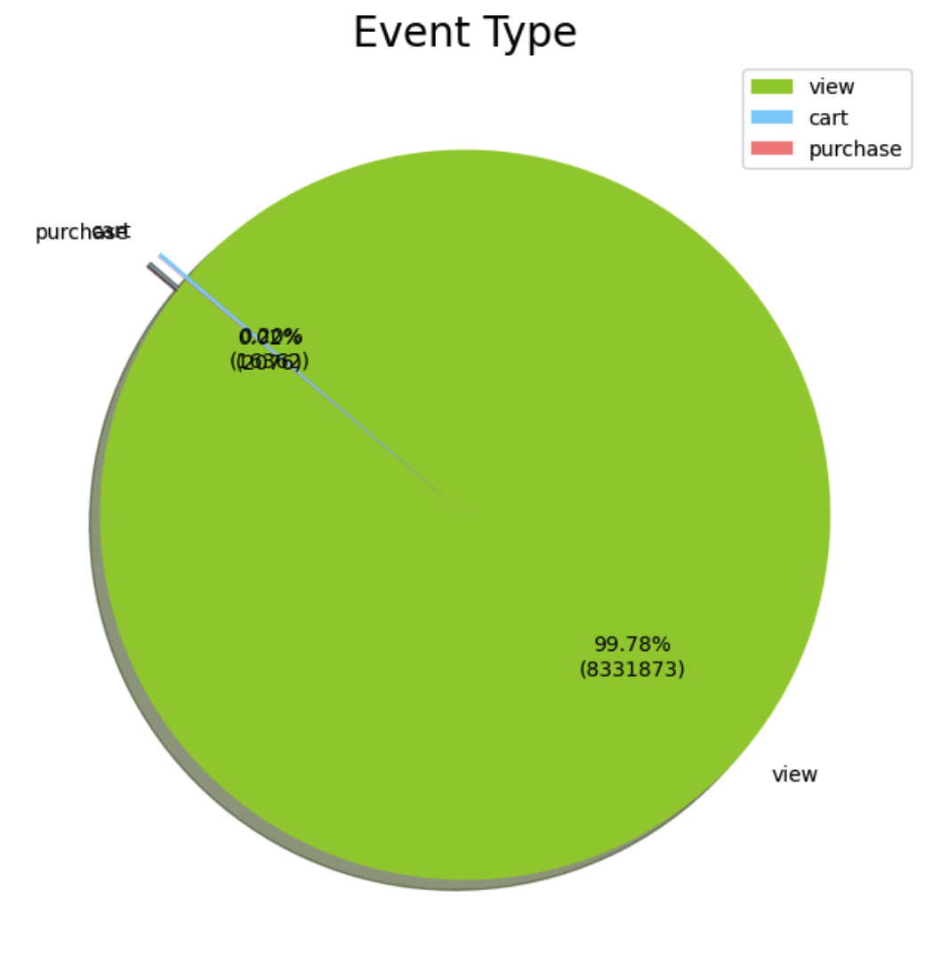
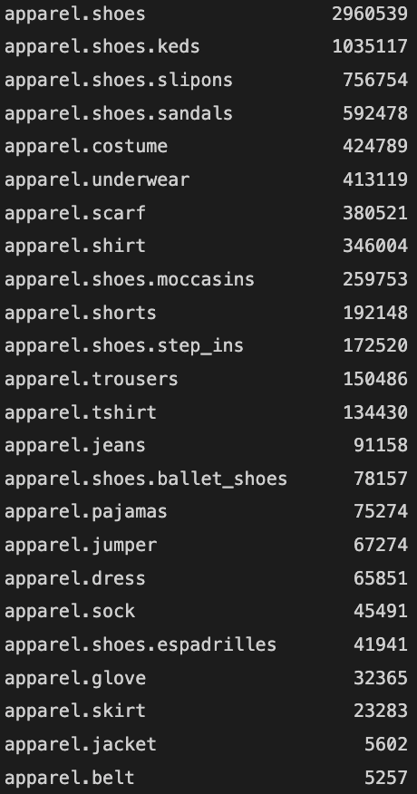
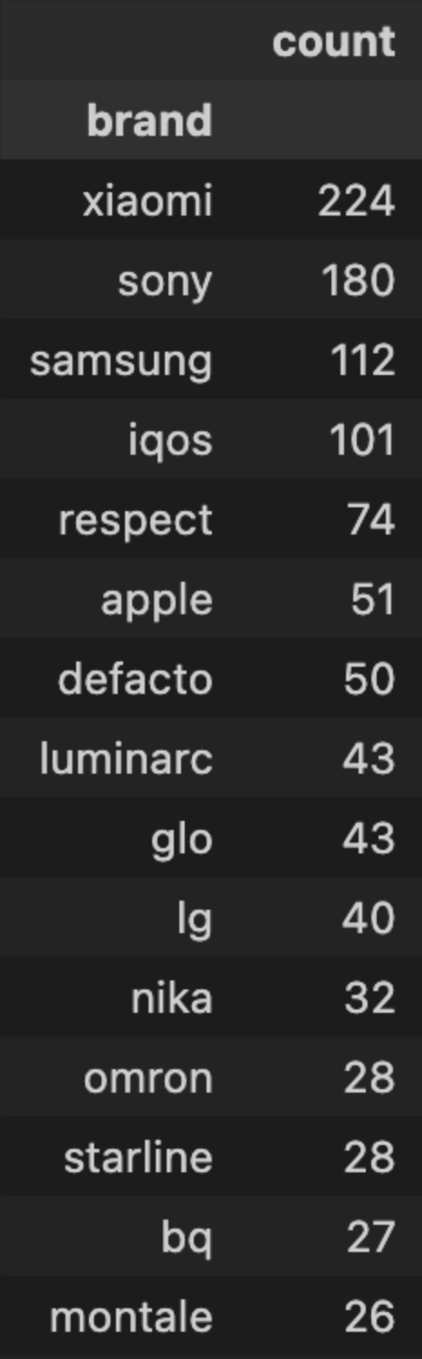
2. EDA
Event Type
Category
Brand
view(8,331,873) 99.78%
cart(16,362) 0.19%
purchase(2,076) 0.03%
Apparel 카테고리 뿐?
Brand는 다양
적은 구매이력에 주의해야 하고, 데이터상 한계가 있음을 숙지!

Slide 6
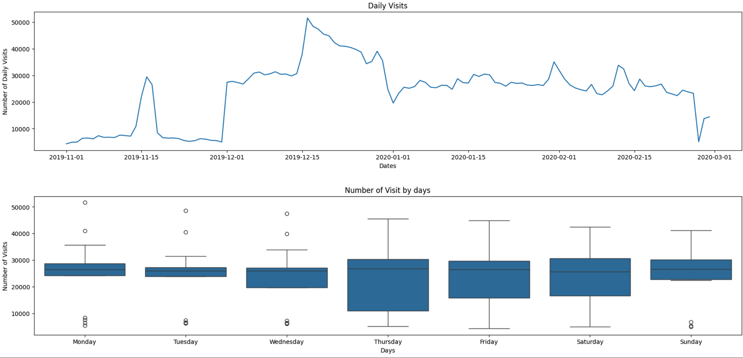
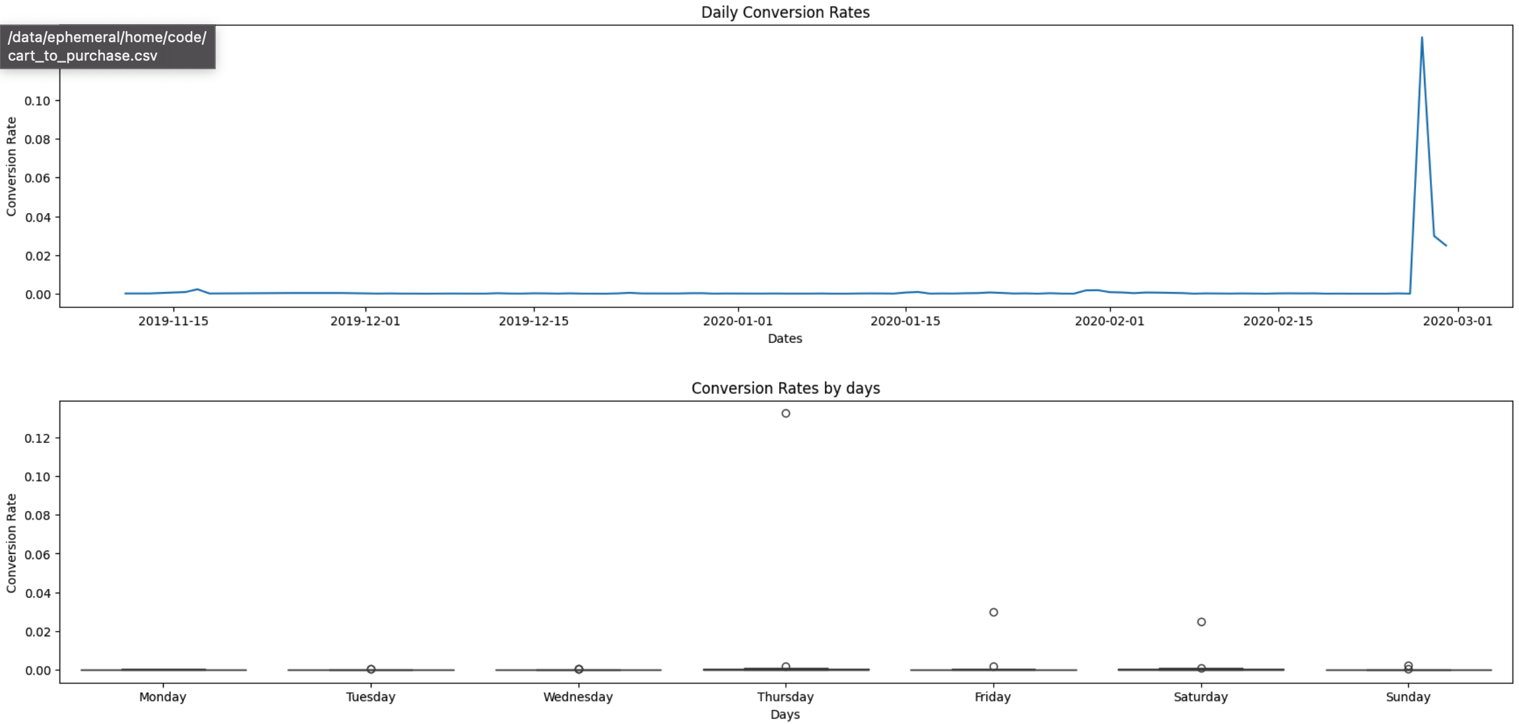
2. EDA(daily visits/conversion rate)
일별/요일별 방문수
일별/요일별 전환율
일 방문량이 튀는 구간 존재, 목요일 이후 수요가 증가함
2020년 2월 이후 전환율 증가 이유 분석 필요
주요 구간에 조회되거나 구매되는 아이템을 분석하고 방문횟수가 적은 고객에게 popular 추천으로 활용할 수 있지 않을까?

Slide 7
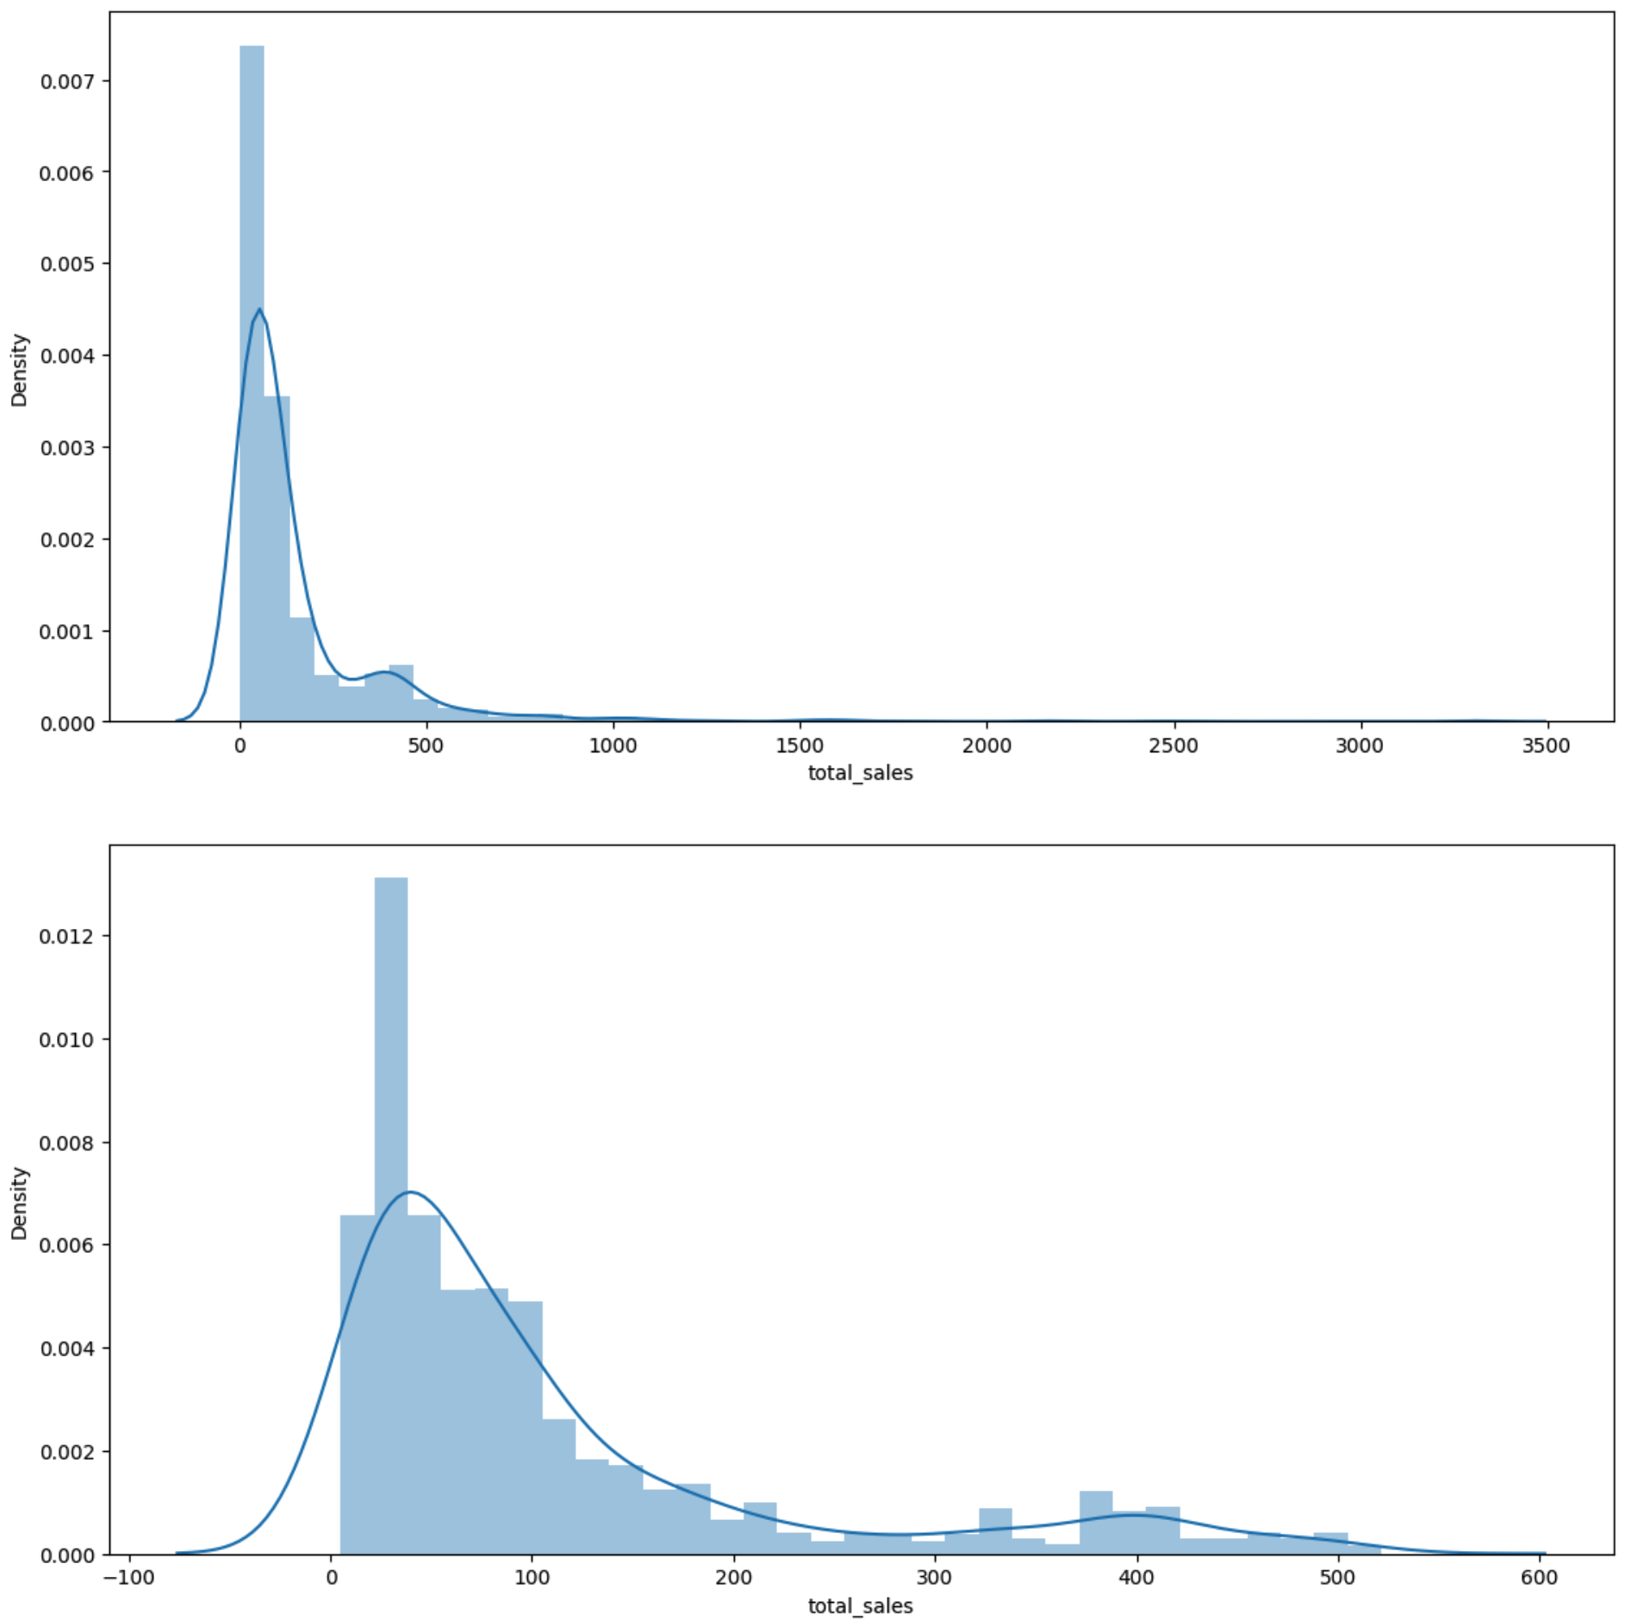
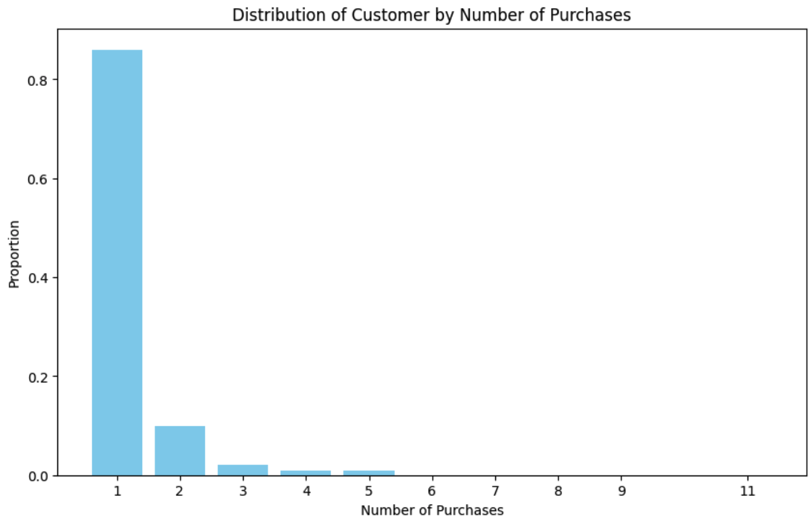
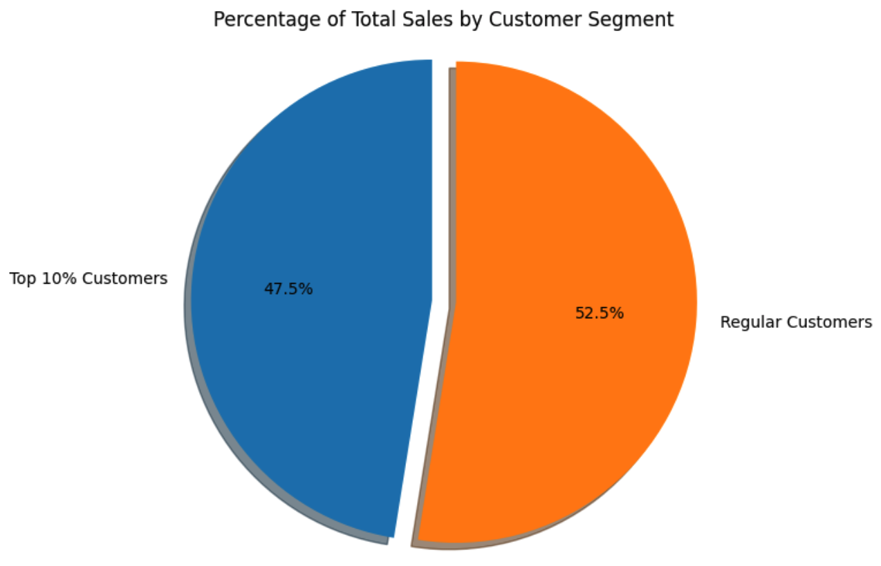
2. EDA(customer analysis)
반복 구매 고객 수
판매 금액 분포
가치 고객 분석
대부분이 1번 방문
유저별 총 구매 금액
0~ 100 달러(?) 구간이 많음
전체 매출의 Top 10%고객이 매출의 47.5%를 차지함
VIP 고객과 일반 고객에 대한 분리된 추천이 필요해 보임

Slide 8
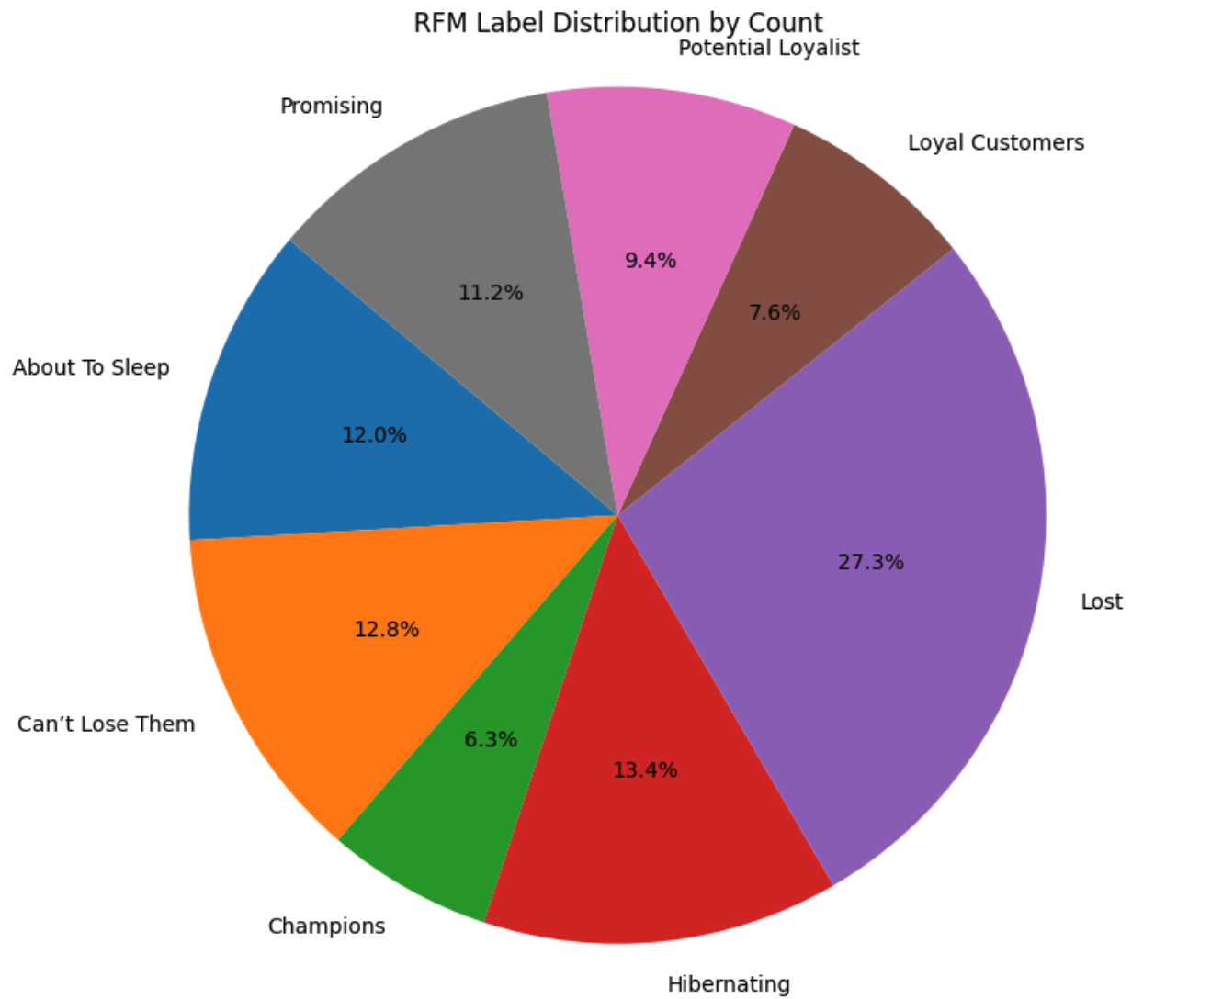
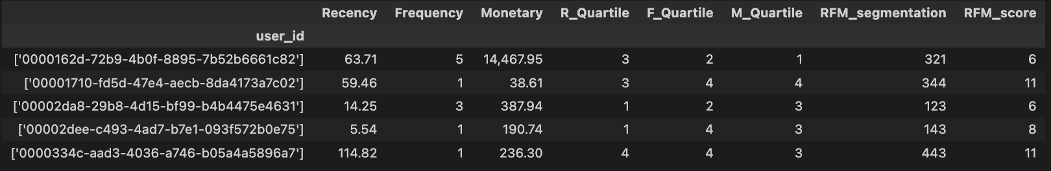
2. EDA(customer analysis)
RFM(Recency, Frequency, Monetary)
최근 고객의 활동과 상호작용 빈도를 반영하여 고객 군집을 나누는 등 개인화된 추천에 활용할 수 있음
Recency(최근성): 최신 데이터 – 마지막 구매 날짜
Frequency(빈도): 방문횟수
Monetary(거래금액): 구매금액
R score: Recency 값을 4분위로 나눔, 낮은 값일수록 최근 구매 고객(좋음)
FM score: Frequency, Monetary 값을 4분위로 나눔, 높은 값일 수록 자주, 많이 구매(좋음)
RFM segmentation: R, F, M score(1~4) 의 조합으로 segmentation
Lost->Hibernating->Can’t Lost Them -> About to Sleep -> Promissing -> Potential Loyalist -> Loyal Customers
User Segment 예시
Notes:
건건이 가야할지 유저단위로 가야할지
- matrix 기반 사용할경우는 건건이?
- sequential 모델 같은걸 활용할때는 건건이?
- 시간관계상 일단 딴거 부터 함. 변수로 만들어봤으면 좋았을 듯

Slide 9
3. Feature Engineering
category_code_ level_2: 동일한 appareal을 제외한 카테고리 코드
event_weekday: 요일(월요일1 ~ 일요일7)
activity_count: 세션별 event type별 count
Is_purchased: 구매여부(1,0)
USER_ID
CATEGORY_CODE _LEVEL_2
ITEM_ID
EVENT_WEEKDAY
USER_SESSION
ACTIVITY_COUNT
EVENT_TIME
IS_PURCHASED
1
EVENT_WEEKDAY
+
ACTIVITY_COUNT
CATEGORY_CODE
R Score
2
EVENT_WEEKDAY
+
1/ACTIVITY_COUNT
F Score
(
EVENT_WEEKDAY
+
ACTIVITY_COUNT
)
IS_PURCHASED
BRAND
3
*
M Score
(
)
PRICE
4
EVENT_WEEKDAY
+
1/ACTIVITY_COUNT
*
IS_PURCHASED
RFM Score
EVENT_TYPE
파생변수 생성
Score metric

Slide 10
4. Modeling
□ 추천시스템 모델 분류
MF-ALS
Matrix Factorization Training with ALS(Alternating Least Squares), model-based CF
Collaborative
Filtering
BPR
Bayesian Personalized Ranking, f(u,i) 예측을 긍정/비긍정 항목의 pair-wise 비교
CDAE
Collaborative Denoising Auto-Encoders for Top-K ranking, input에 user node 추가
추
천
시
스
템
LightGCN
Light Graph Convolution Neural, GNN-based CF, layer combination(weighted sum)
FM
Factorization Machines, user x item interactions + context feature pairwise interactions
Context-aware
Approaches
W&D Learning
Wide component(memorization: relevance) + Deep component(generalization: diversity)
DeepFM
FM component(low-order feature interactions) + DNN component(high-order feature interactions)
GRU4Rec
GRU session-based Rec., user-free 모델 (session: 클릭, 페이지뷰, 검색기록 등)
Sequential
Rec.
Caser
ConvolutionAl Sequence Embedding Rec., CNN-based, GRU4Rec 보다 성능 우수
SASRec
Self-Attentive Sequential Rec., transformer-based, decoder only, 2018
BERT4Rec
Bidirectional Encoder Representations from Transformers Rec., 2019

Slide 11
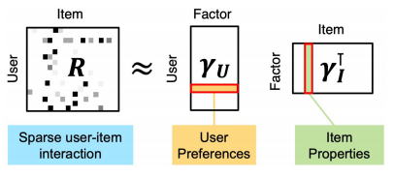
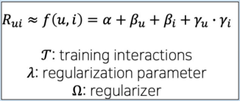
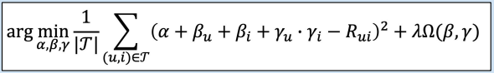
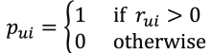
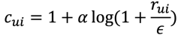
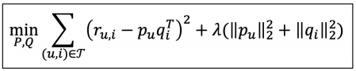
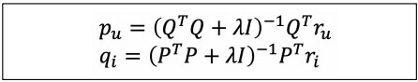
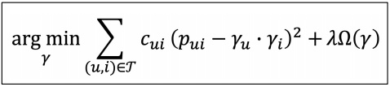
4. Modeling
□ MF-ALS 모델 : model-based Collaborative Filtering 추천시스템
- MF : 관측된 user & item 행렬 R을 최대한 근사하도록
사용자 선호도와 아이템 특성을 나타내는 2개의 저차원
행렬을 이루는 값들(parameters)로 분해
- parameters 학습을 위해 최적화 문제를 풀게 되고
이를 위해 SGD(Stochastic Gradient Descent)를 활용,
SGD 사용 시 학습에 비교적 오랜 시간이 소요되어
이를 극복하기 위해 ALS(Alternating Least Squares) 사용
- ALS는 user factor와 item factor를 번갈아 가면서
최소자승법으로 업데이트 하는 방식
- loss 목적함수 : P, Q를 번갈아 가면서 학습
- MF for Top-K Ranking * P : preference, C : confidence
MF (Matrix Factorization)
Notes:
Matric factorization based ALS 모델, mf 는 쉽게 말해서 아이템에 대한 유저의 rating 점수를 가장 잘 예측할 수 있는 선형 모델을 학습하는 방법으로 잠재요인을 분석해 사용자와 아이템간의 상호작용, 즉 사용자의 아이템에 대한 선호도에 영향을 미치는 요인들을 고려할 수 있는 방법.특히 ALS 방법은 Stochastic Gradient Descent 방법보다 초기 값에 덜 민감하고 학습률 개념이 없어 설정할 필요가 없는 방법입니다.

Slide 12
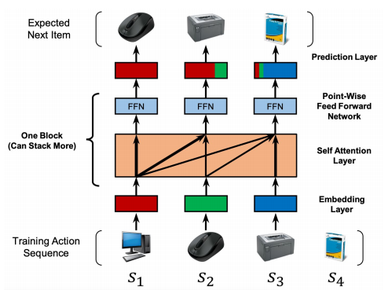
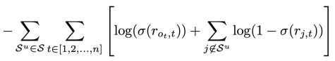
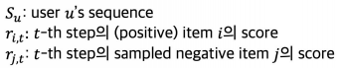
4. Modeling
□ SASRec 모델 : transformers-based Sequential 추천시스템
- 적절한 self-attention을 통해 long-term semantics 포착,
short-term dynamics도 포착 가능
- 각 time step에서 사용자의 행동이력과 관련성 있는
item을 식별하여 next item 예측에 사용
- shared item embedding : input 과 output parameter 동기화
- negative sampling 활용 binary Cross Entropy loss 계산
- loss 목적함수
Notes:
Sasrec 은 sequential recommendation system의 약자로, 유저가 시간의 흐름에 따라 아이템을 소비하는 경우에 유용한 모델로, 사용자의 구매 기록같은 시퀀스 데이터를 입력으로 받고 벡터화한 다음 self attention과 같은 방법으로 각 아이템의 중요도를 계산해 해당 유저의 다음 구매 아이템을 예측합니다.

Slide 13
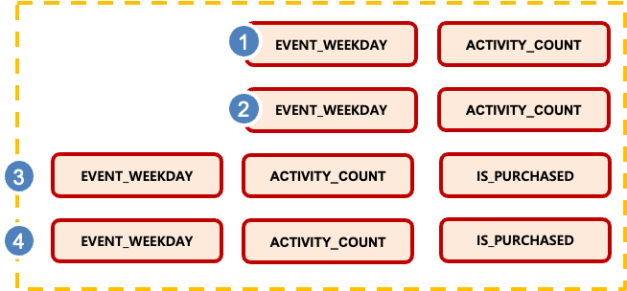
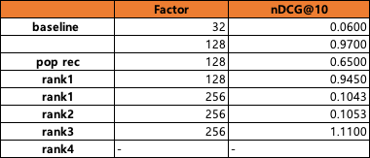
4. Modeling
□ MF-ALS
Notes:
저희는 데이터 eda 결과 사용자의 과거 이력을 고려하는게 오히려 성능에 악영향을 줄 것이라고 생각하였고 실제도 그러하였기에 mf-als 모델만을 사용하였습니다. 모델의 파라미터도 매트릭스의 크기를 결정할 factors 값만을 조정하였고, 기본 설정값이였던 32보다는 크고 512 보다는 작은 값을 설정하는 것이 성능이 좋았다는 자료가 있어 최대 256 사이즈로 설정하고 score metric 방법들을 실험하였습니다.
또한 앞서 생각한 가설에 따라 인기상품 추천을 군집을 나누어 실험해보는 작업도 살짝만 해보았는데 성능이 그렇게 노력대비 나오지 않는 것 같았습니다. xgboost의 경우에는 마지막으로 시도해보고자 하였으나 시간관계상 어려워 해당 이 모델만을 사용해보았는데 개인적으로 변수 생성하는 시간보다 여러가지 모델을 그래도 적용해보았으면 좋았을 것 같다는 생각이 들어 아쉬운 부분이였습니다.

Slide 14
5. Conclusion
최종 결과
[추천 평균 Ranking]
1st 0.256
대회에 대한 생각 이모저모
- Item_id 에 대한 관리가 아쉬운 데이터 였지만 오히려 현실의 노이즈 데이터라고 생각하고 해결할 방법을 찾는 것도 나쁘지 않았던 것 같습니다.
- User journey 를 따라가면서 생각해보고 싶었는데 데이터도 노력도 충분하지 않았던 것 같습니다. 앞으로도 다양한 eCommerce 데이터를 만져보고 성능 개선을 해보고 싶습니다.
- 매번 드는 생각이지만 구상보다 행동을 먼저 해야 하는데 실행력이 아쉽습니다. 발전 해야 할 부분인 것 같습니다!
4th 0.110
5th 0.099
6th 0.091
7th 0.085
8th 0.081
10th 0.074
base 0.067

Slide 15
Life-Changing Education
감사합니다.
www.fastcampus.co.kr
Copyright ⓒ FAST CAMPUS Corp. All Rights Reserved. 무단전재 및 재배포 금지

